Slide 1
Transparencia y estadísticas judiciales en los estados federales
Carlos Gregorio de Gràcia
Asesor del Proyecto Justicia 2020 del Ministerio de Justicia y Derechos Humanos, Argentina.

Slide 3
PODER EJECUTIVO PODER JUDICIAL
Alemania | Statistisches Bundesamt
Argentina | Ministerio de Justicia | [provincias] Ju Fe Jus [federal ] Consejo de la Judicatura
Australia | Australian Bureau of Statistics Productivity Commission | Family cases
Brasil |  | [federal y estatal] Conselho Nacional da Justiça - Justiça em Números
Canadá | Statistics Canada | [federal] Supreme Court [federal] Federal Court Federal Court of Appeal Tax Court of Canada ?
EE.UU. | [estatal] Bureau of Justice Statistics | National Center for State Courts
India |  | National Judicial Data Grid
México | [estatal] INEGI - Censos de impartición de justicia | [federal] Tablero de Control Suprema Corte de Justicia @lex

Slide 4
 | 150 | 150 Tablas, cada una de ellas contiene “series” (algunas Tablas llegan a tener 763.980 series)
 | 54 | SOLO PENAL Productivity Commission
 | 27 | GENESIS on line
 | 23
 | 19 | 466 Series (justicia estatal)
 | 15 | SOLO PENAL No incluye procuración
 | 10 | Algunas series están incompletas
 | 1 | 1 variable “casos pendientes”

Slide 5
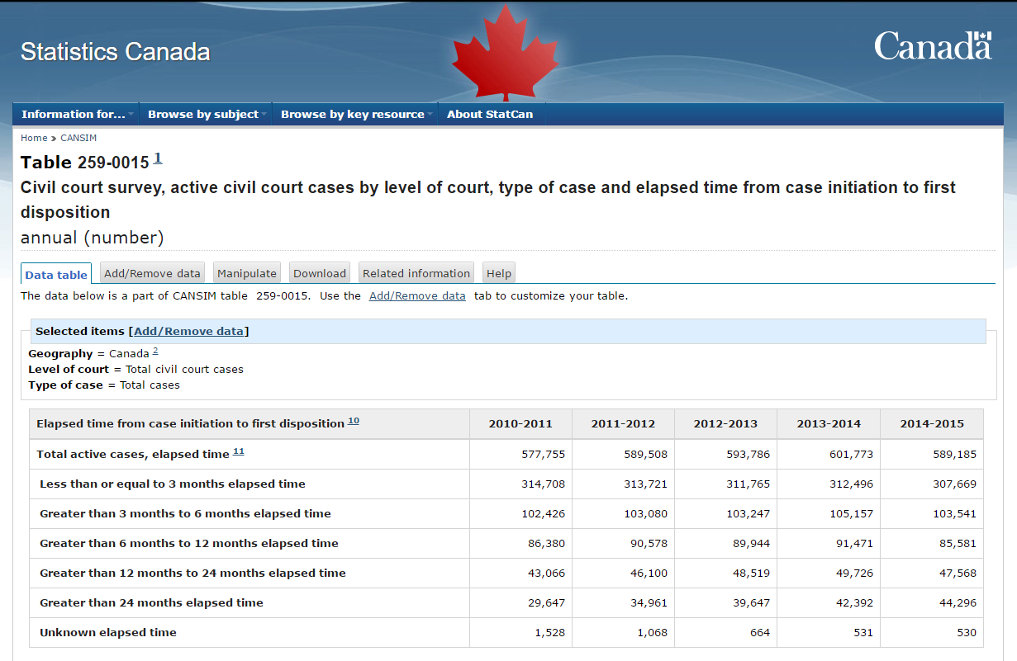

Slide 6
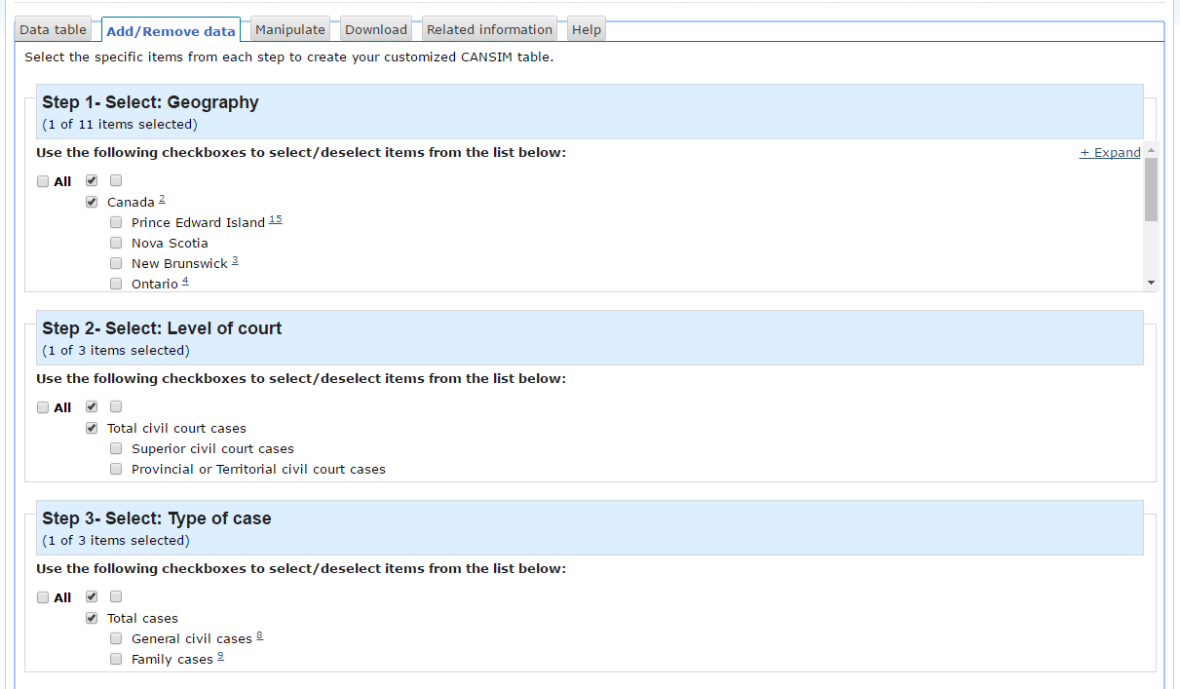

Slide 7
2012xxxxxxxxxx2013xxxxxxxxxx2014xxxxxxxxxx2015xxxxxxxxxx 2016 hoy
2014-2015
DIARIO
CASOS PENDIENTES
SEMESTRAL
FEDERAL
MENSUAL
PRISIONES

Slide 8
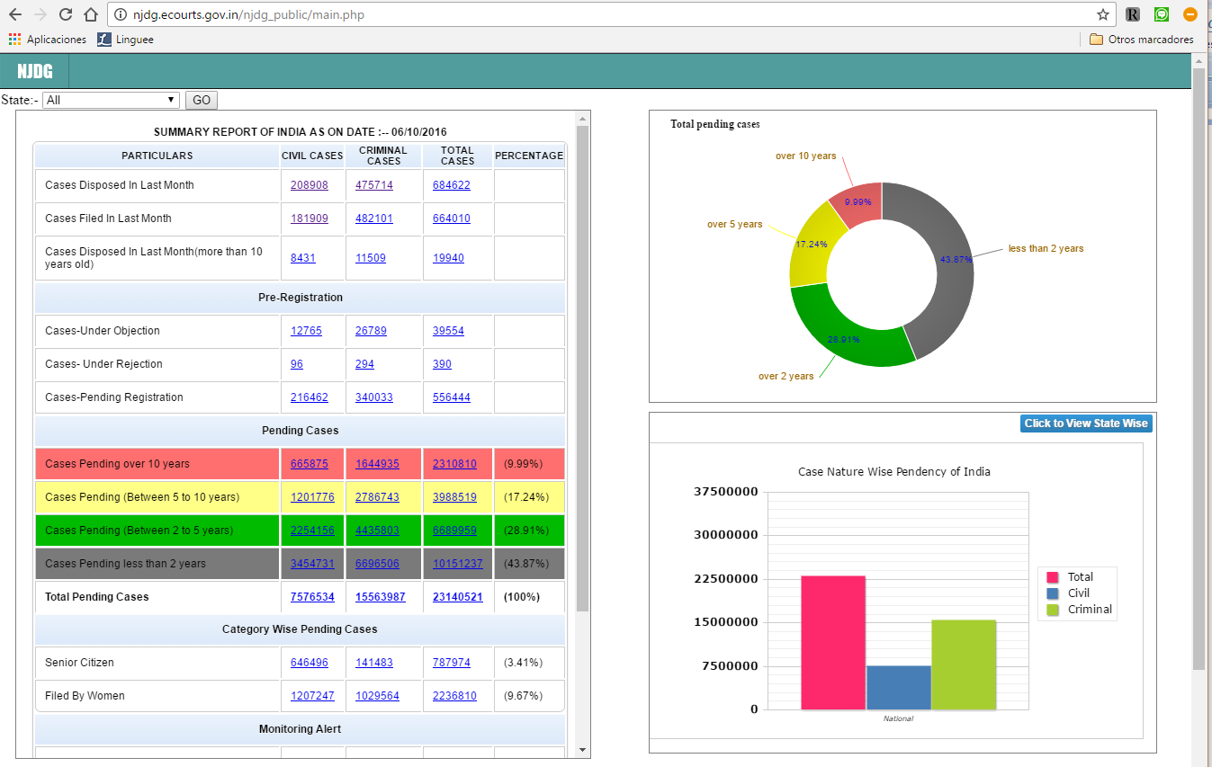
National Judicial Data Grid - http://njdg.ecourts.gov.in/njdg_public/index.php

Slide 9
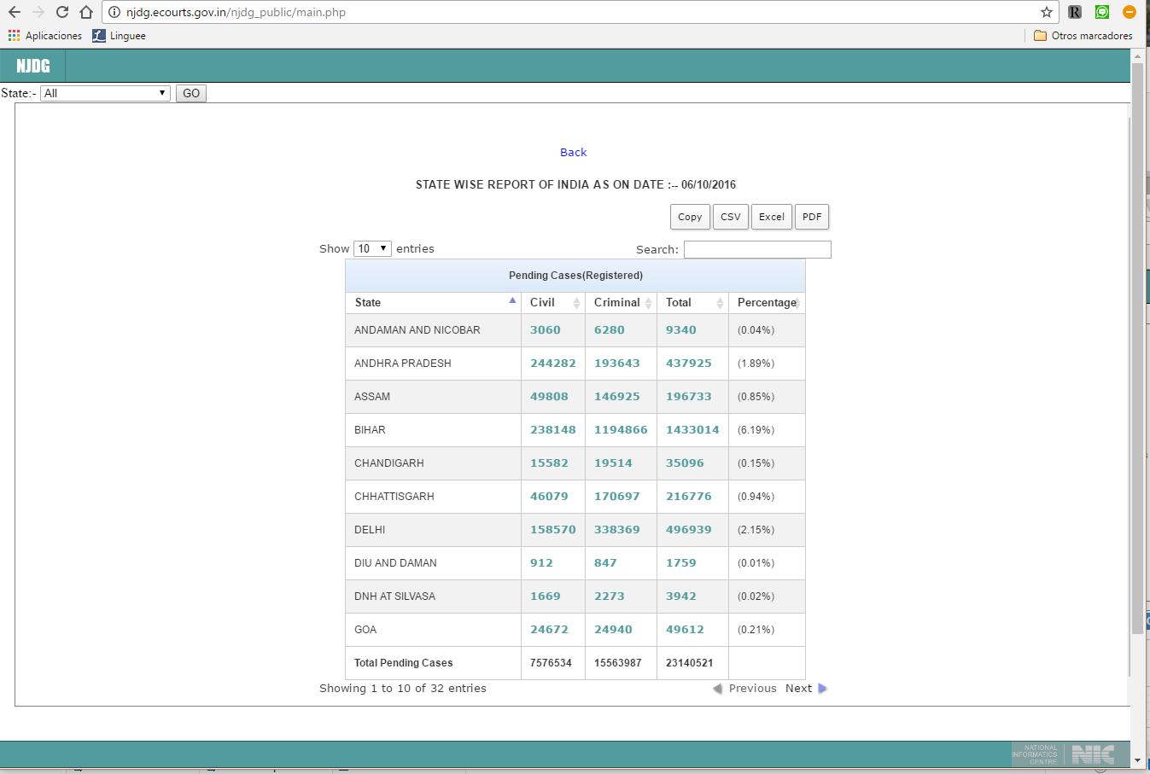
Casos pendientes por estado

Slide 10
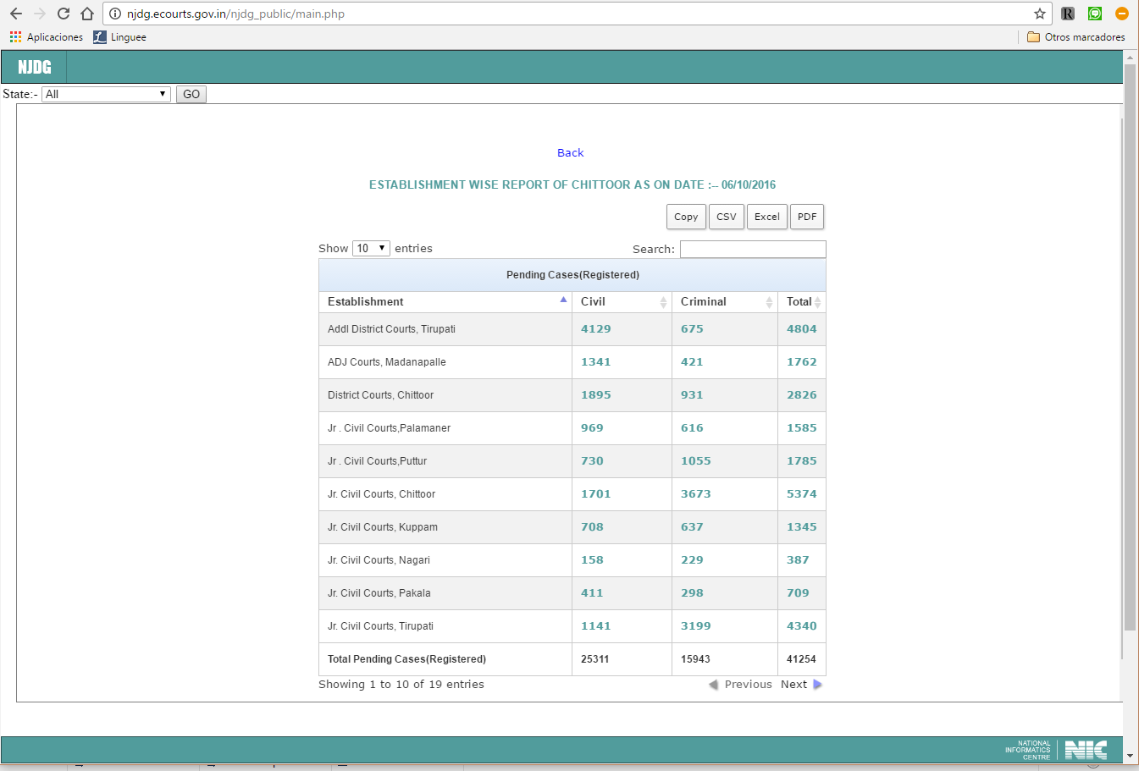
Casos pendientes - estado ADRA PRADESH

Slide 11
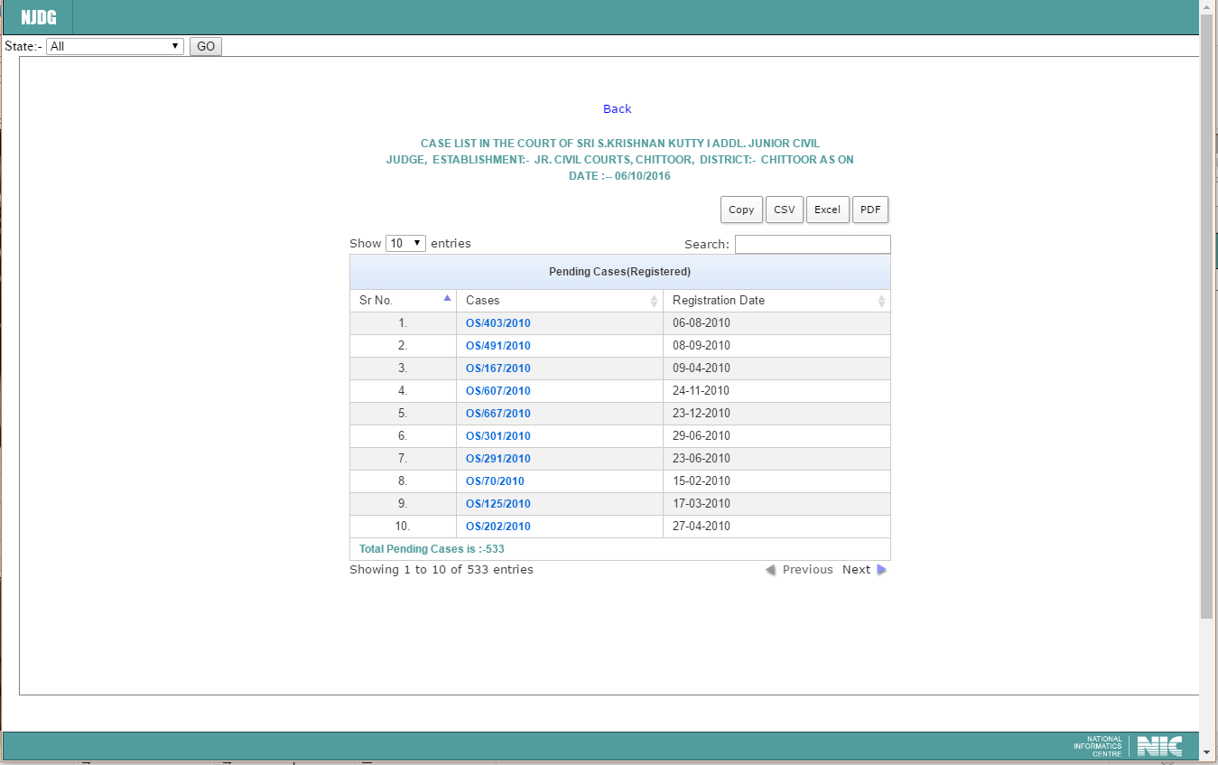
Casos pendientes - ADRA PRADESH – Juez Krishnan Kuttyiaddi

Slide 12
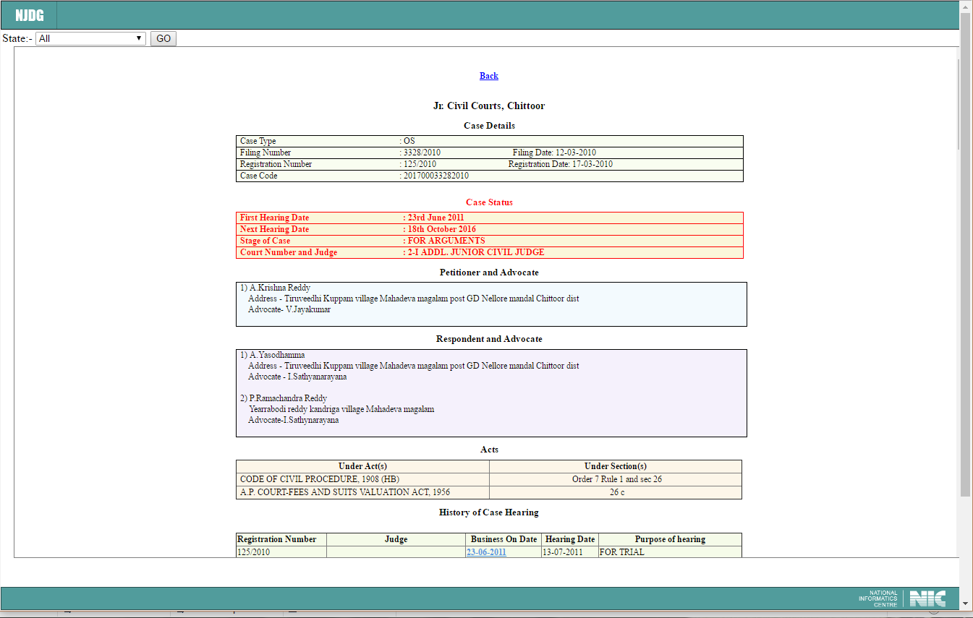
ADRA PRADESH – Juez Krishnan Kuttyiaddi –
caso Krishna Reddy vs. A. Yasodhamma – iniciado el 13.MAR.2010

Slide 13
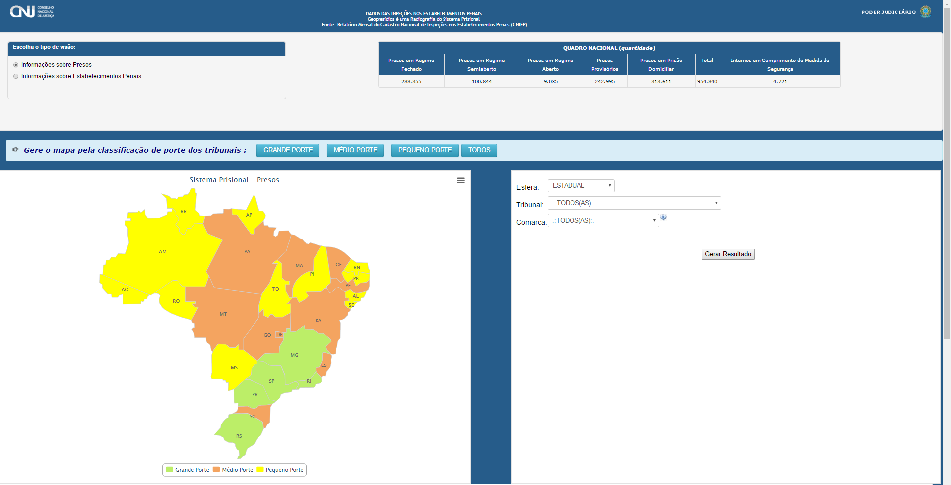
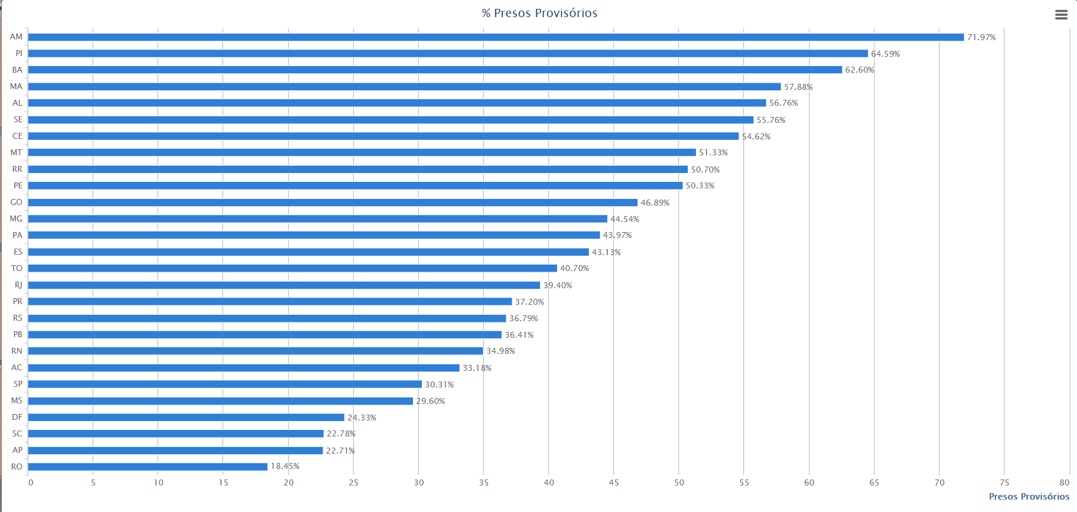
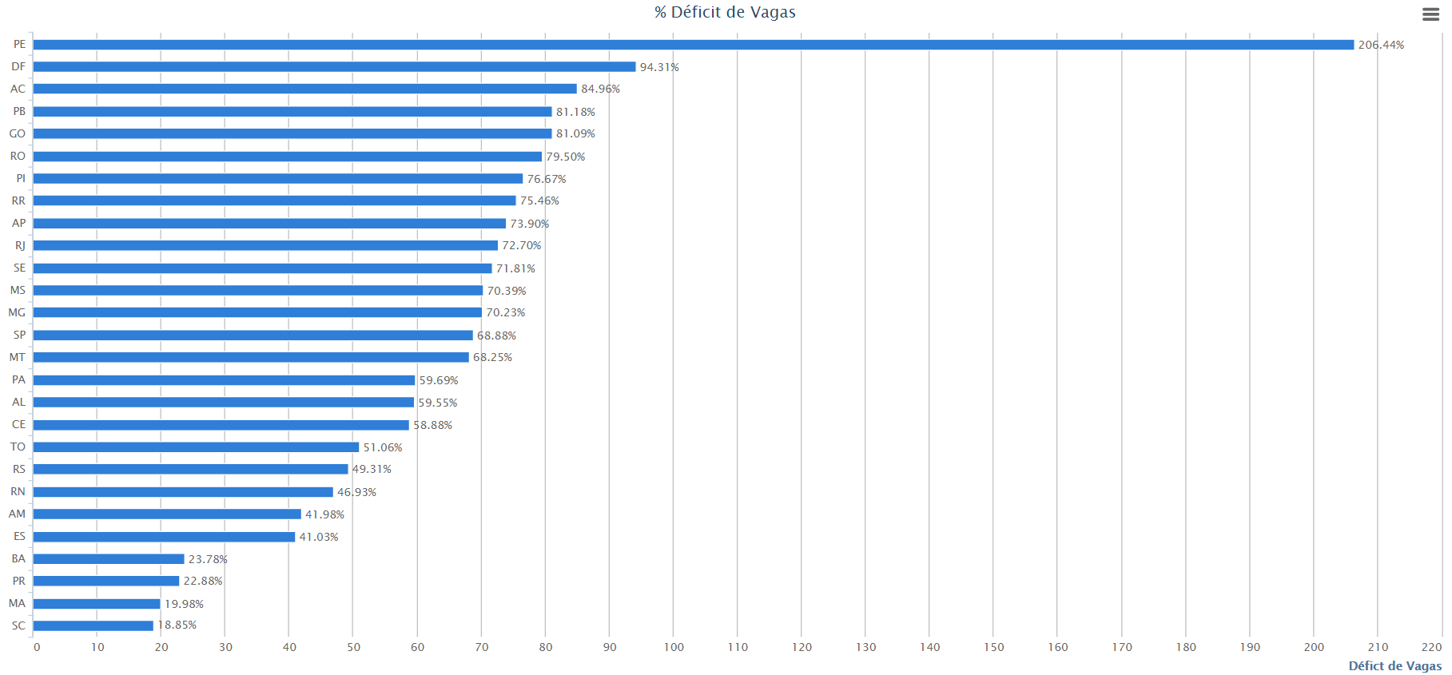

Slide 14
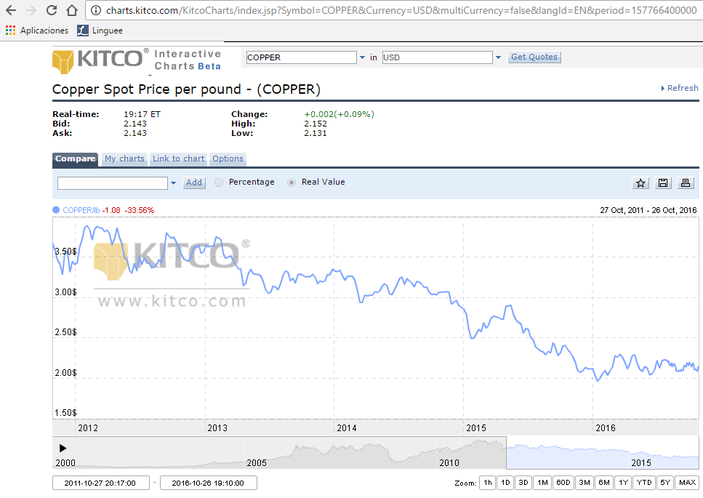

Slide 15
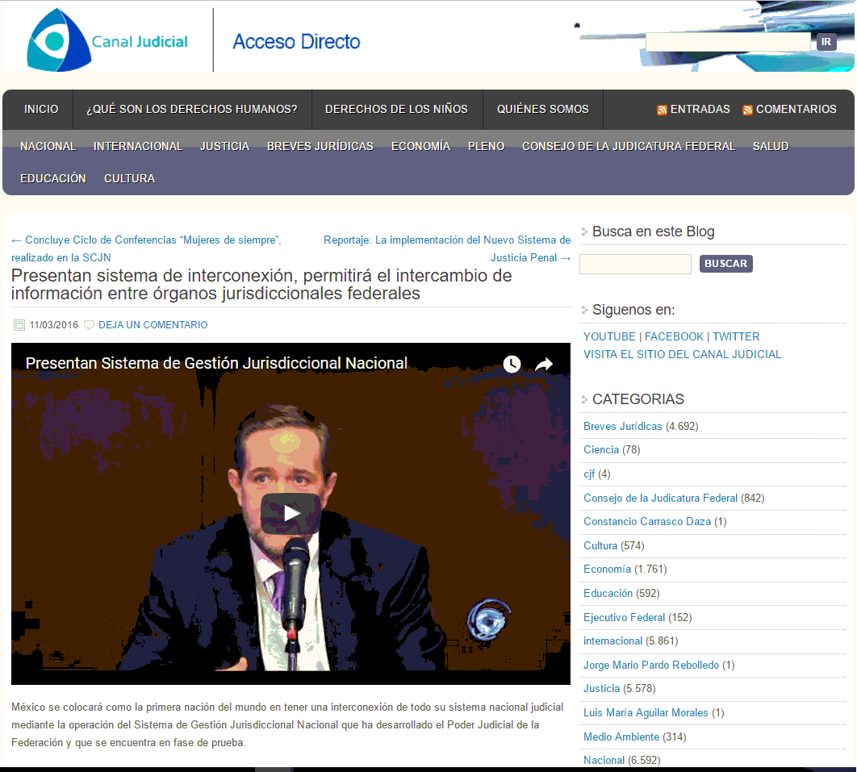
MNI = modelo nacional de interopearbilidad

Slide 16
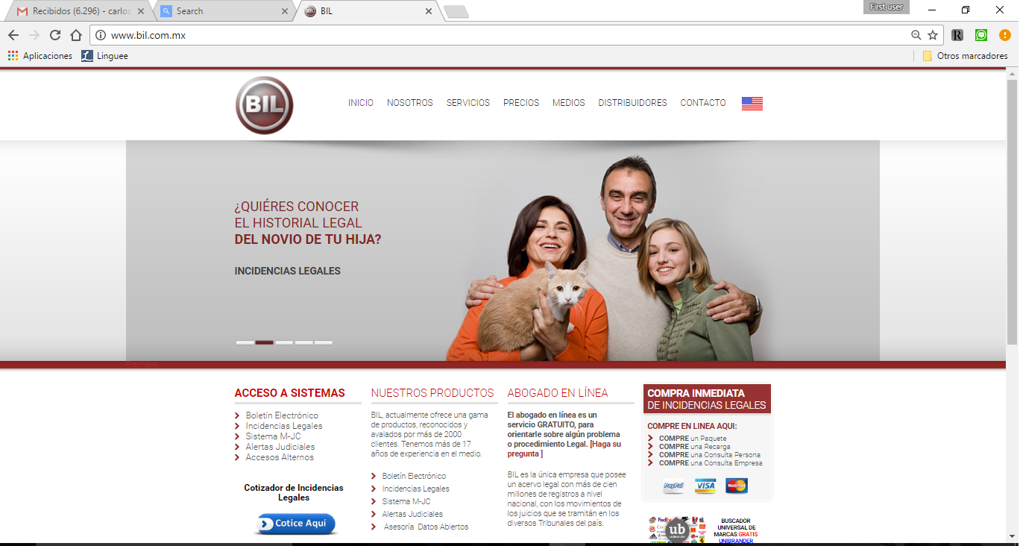
www.bil.com.mx

Slide 17
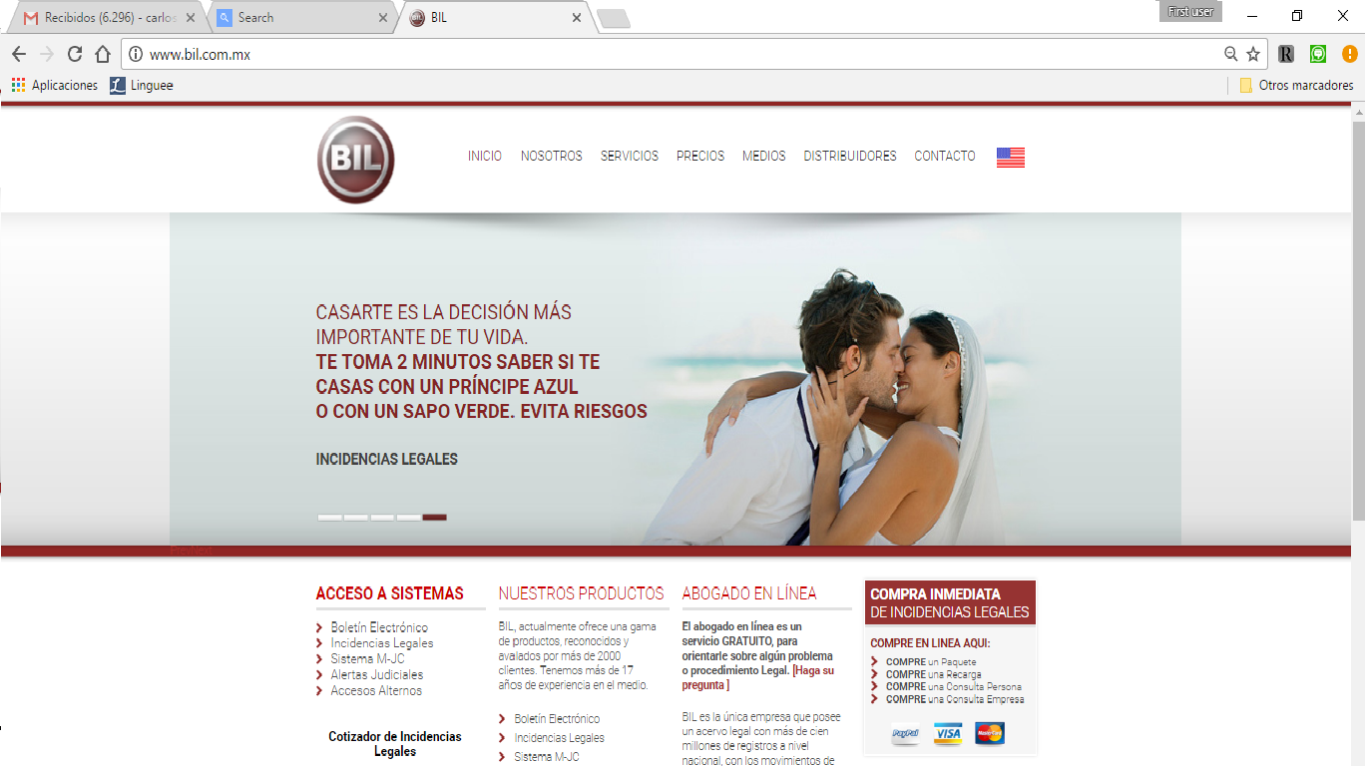
www.bil.com.mx

Slide 18
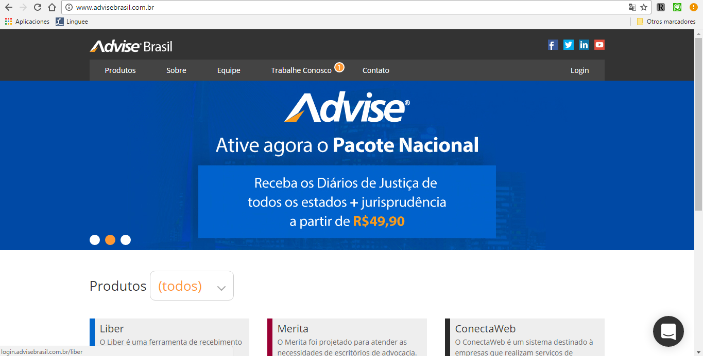
www.advisebrasil.com.br/

Slide 19
transparencia estadística: publicación periódica y permanente -en un lugar visible- de datos estadísticos sobre las distintas facetas que caracterizan la impartición de justicia (viz. independencia, celeridad, acceso, imparcialidad, eficiencia, ... ) anteponiéndose e interpretando todas las expectativas de la mayoría de los ciudadanos (o sea el interés público o general); en un tiempo oportuno, con formatos abiertos, con visualizaciones que hagan amigables los datos, con datos nacionales articulados regionalmente, con perspectiva histórica y con una estructura asible sin provocar opacidad por saturación de la información.
La transparencia es el derecho sustantivo, la estadística es el adjetivo: la transparencia estadística no agota —es solo una parte— de la transparencia judicial.
El interés público entendido no como una limitación, sino como ampliamente inclusivo.
Si no es en un tiempo adecuado, se estarán publicando estadísticas siguiendo el viejo modelo, y no serán necesariamente transparencia. El tiempo oportuno deberá ser tan breve como para facultar al ciudadano a opinar, incidir en la corrección de las políticas públicas; y a las autoridades para tener un fuerte incentivo por la reforma judicial.

Slide 20
http://www.iijusticia.org/docs/federales.pdf/
carggreg@gmail.com
www.iijusticia.org/cgg.htm

